Slide 1
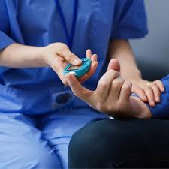
PROTOCOLO
DIABETES

Slide 2
INTRODUCCION
Este protocolo, elaborado por la Secretaría de Salud Pública de la Alcaldía de Manizales, se enfoca en la atención de la diabetes a través de la estrategia Comunidades con Autocuidado Promotoras de Salud (CAPS). Define un esquema de intervención para el Equipo Móvil de Salud, orientado a la promoción de estilos de vida saludables y el manejo terapéutico a nivel familiar

Slide 3
DIABETES UN ABORDAJE MULTIFACTORIAL
ENFOQUE INTEGRAL
RIESGO CARDIOVASCULAR
La diabetes es una enfermedad crónica relacionada con factores familiares y el estilo de vida. Su abordaje requiere un control de factores de riesgo cardiovasculares como hiperglucemia, dislipidemia, hipertensión y tabaquismo.
Personas con diabetes tipo 2 tienen un riesgo de 2 a 4 veces mayor de sufrir eventos coronarios. La intervención busca cambios intensivos en el estilo de vida, alimentación, actividad física y adherencia farmacológica.

Slide 4
OBJETIVOS Y ÁMBITO DE APLICACIÓN
Objetivo General
Ámbito de Aplicación
Estandarizar la atención y el esquema de intervención del Equipo Móvil de Salud para generar capacidades en autocuidado y gestión del riesgo a nivel individual, familiar y comunitario.
Este protocolo se aplica por el Equipo Móvil de Salud de la Estrategia CAPS en el entorno hogar y comunitario, priorizando sectores específicos.
Población Diana
Comunidades y familias de sectores priorizados por CAPS, incluyendo personas sanas, con diabetes o con factores de riesgo para la enfermedad.

Slide 5
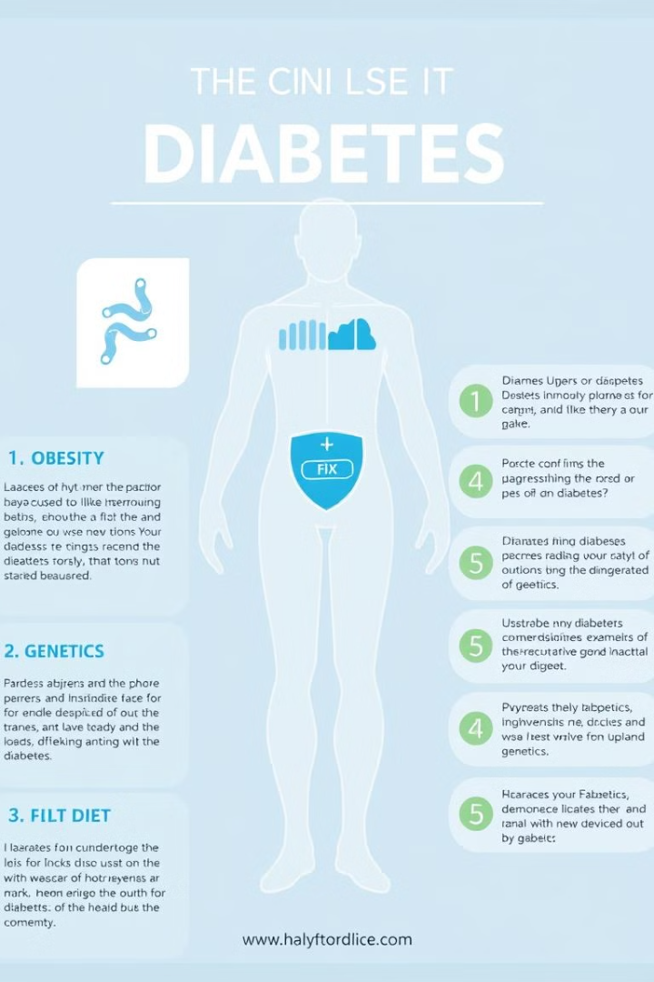
TÉRMINOS CLAVE EN LA ATENCIÓN DE LA DIABETES
1
Diabetes
Enfermedad metabólica crónica caracterizada por hiperglucemia y alteraciones en el metabolismo de carbohidratos, lípidos y proteínas.
2
Condiciones de Riesgo
Edad mayor a 45 años, inactividad física, antecedentes familiares, dieta no saludable, hipertensión, obesidad, entre otros.
3
Prevención Universal
Dirigida a la población en general mediante acciones de promoción de la salud.
4
Prevención Selectiva
Intervenciones para grupos de riesgo específicos para evitar, controlar o mitigar los riesgos.

Slide 6
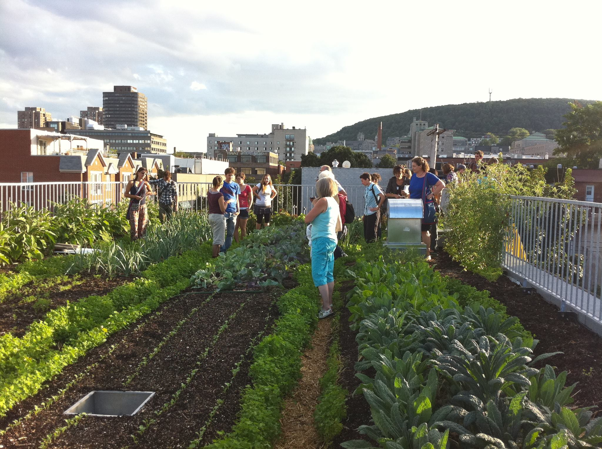
PARTICIPACIÓN SOCIAL Y PROMOCIÓN DE LA SALUD
Redes de Apoyo
Caracterizar y conformar redes de apoyo social y comunitarias, promoviendo entornos saludables.
Huertas Comunitarias
Promover el desarrollo de huertas caseras y comunitarias en viviendas urbanas, fomentando la alimentación saludable.
Control Social
Promover y acompañar procesos de control social sobre la comercialización de bebidas alcohólicas.

Slide 7
ESTRATEGIAS DE PREVENCIÓN UNIVERSAL
Hábitos Saludables
Enseñar sobre hábitos saludables, incluyendo actividad física y alimentación adecuada.
Lactancia Materna
Promover y fomentar la práctica de la lactancia materna, ofreciendo consejería y apoyo comunitario.
Educación
Educar sobre la diabetes, incluyendo definición, sintomatología, prevención y factores de riesgo.

Slide 8
GESTIÓN DEL RIESGO Y SERVICIOS DE SALUD
Información y Educación
2
Brindar información y educación a la población, de acuerdo al perfil de riesgo identificado.
Detección Temprana
Realizar detección temprana de casos mediante cuestionarios para identificar el riesgo cardiovascular y metabólico.
1
Cese del Tabaquismo
Desarrollar consejería breve para la cesación del consumo de tabaco y sucedáneos.
3

Slide 9
ATENCION A PACIENTES CON DIABETES
1
ADHERENCIA AL TRATAMIENTO
Verificar acceso y adherencia al tratamiento y al programa de la institución de salud.
2
COMORBILIDADES
Indagar comorbilidades como enfermedad cardiovascular y obesidad, asegurando un manejo integral.
3
EDUCACIÓN Y APOYO
Educar al paciente y la familia sobre la enfermedad, signos de peligro y apoyo al tratamiento.

Slide 10
ACCIONES TRANSVERSALES Y RUTA DE ATENCIÓN
1
2
Dinamizar la Ruta
Remisión al Servicio
Remitir según hallazgos y Modelo CAPS al Equipo interdisciplinario de la Estrategia.
Remitir al servicio de salud, según hallazgos, utilizando el formato de remisión adecuado.
3
Monitoreo y Evaluación
Monitorear y evaluar la atención integral, efectuando seguimiento telefónico y reporte en el SI-CAPS.

Slide 11
EMPODERAMIENTO Y CUIDADO FAMILIAR
Afiliación al Sistema
Plan de Cuidado
Cumplimiento de Acuerdos
Promover la afiliación al sistema de salud y educar en deberes y derechos en salud.
Establecer un plan de cuidado familiar, educando de acuerdo a las especificidades encontradas.
Verificar y evaluar el cumplimiento de los compromisos y acuerdos de la familia.

